Slide 1
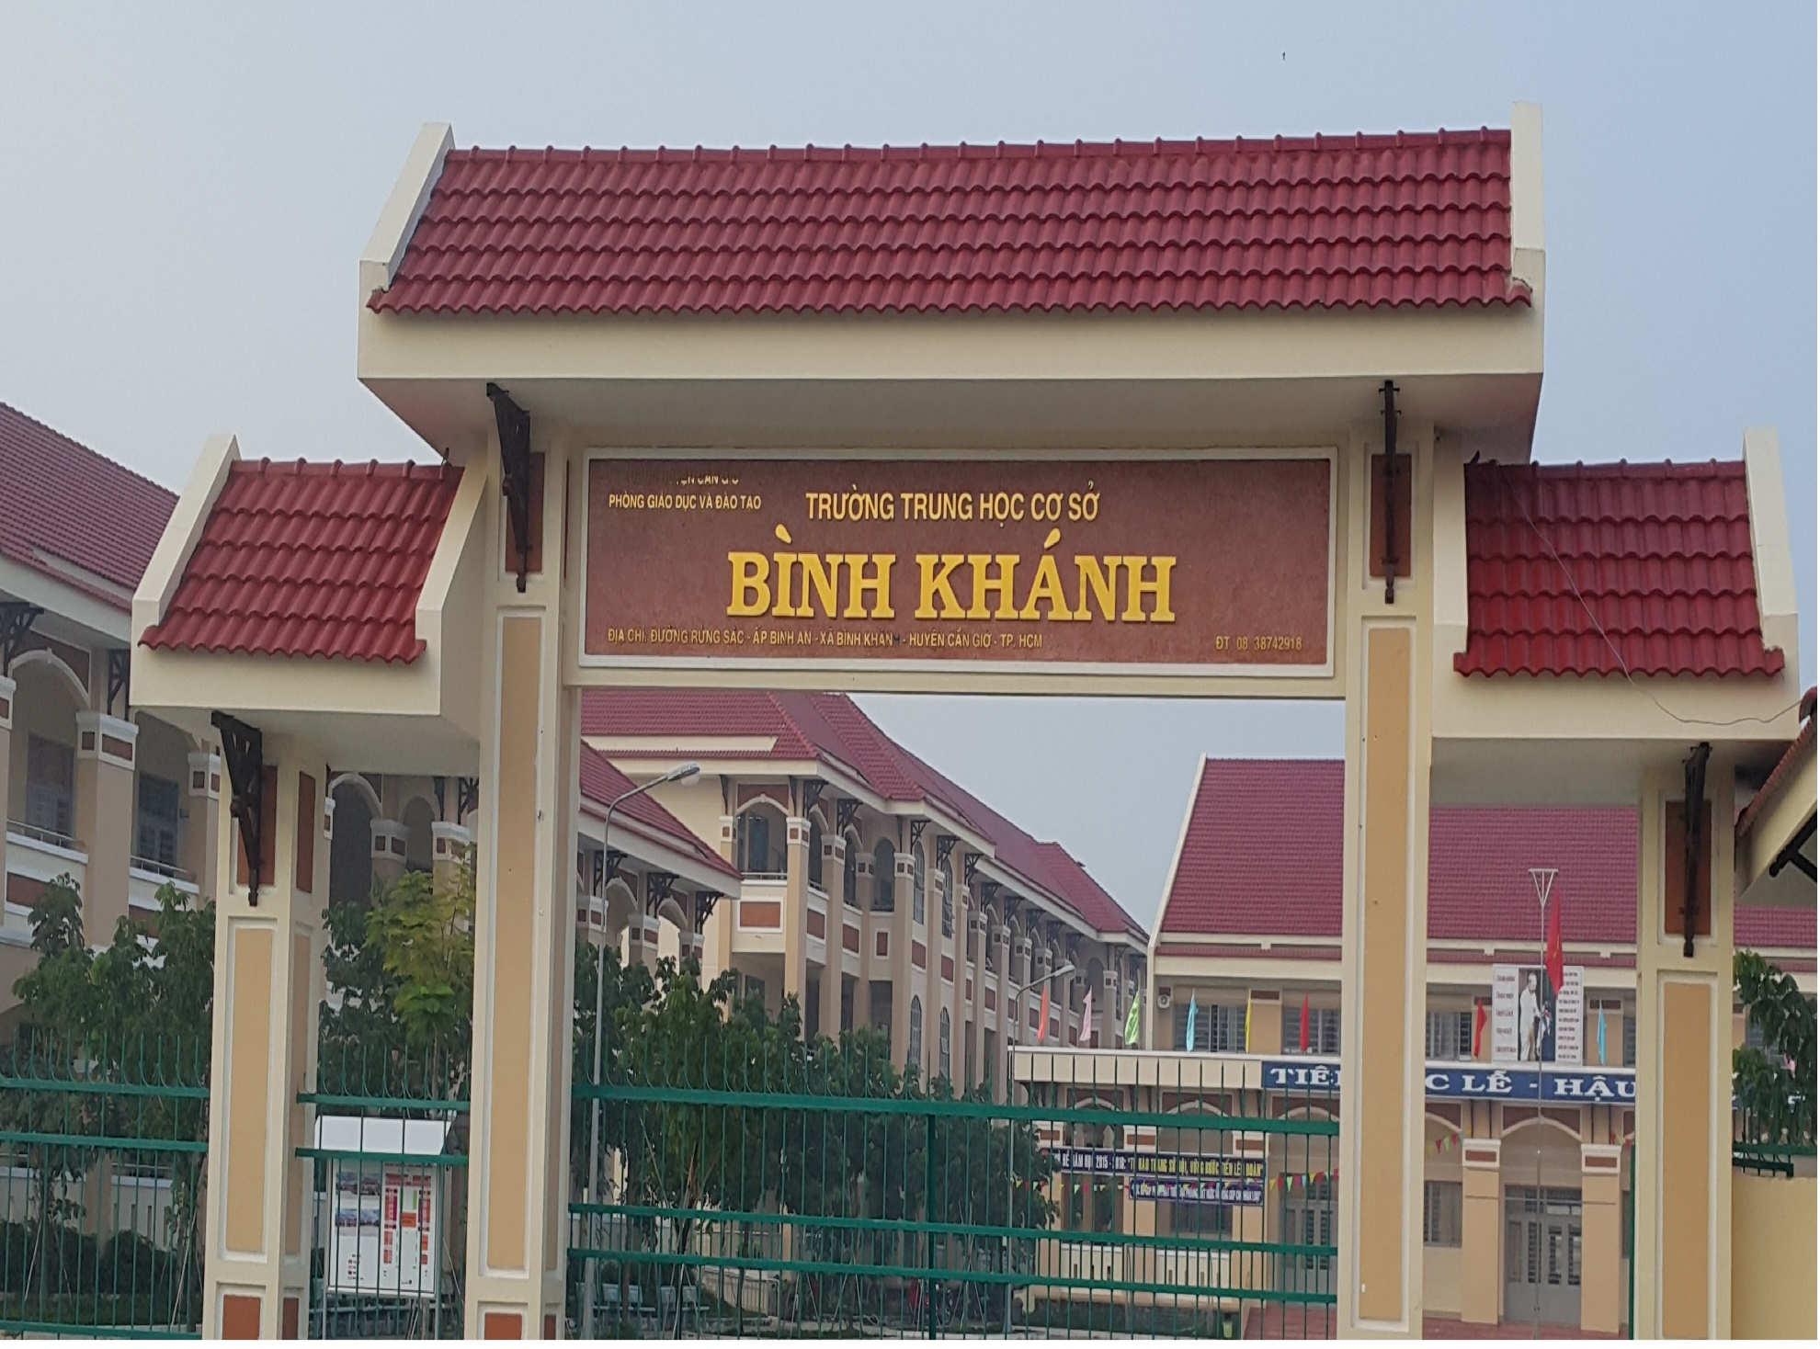

Slide 2


Chào mừng
các em đến với lớp học
trực tuyến môn Địa Lí 6
.

Slide 3
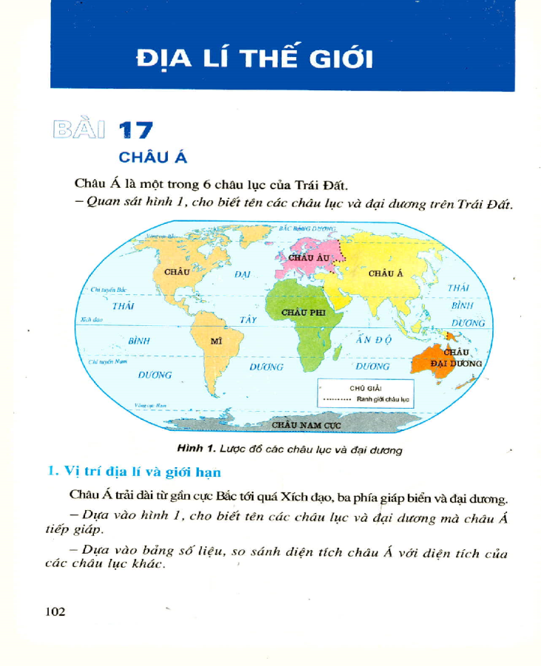
- Địa lí thế giới: các châu lục: châu Á, châu Âu, châu Phi, châu Mỹ…
- Địa lí Việt Nam: địa hình, khí hậu, đất đai, dân số, các hoạt động kinh tế…

Slide 4
Tại sao có mưa, có nắng?
Tại sao có ngày, có đêm?
Tại sao Việt Nam không thường xuyên có tuyết trong khi ở Nam Cực băng tuyết lại phủ đầy quanh năm?

Slide 5


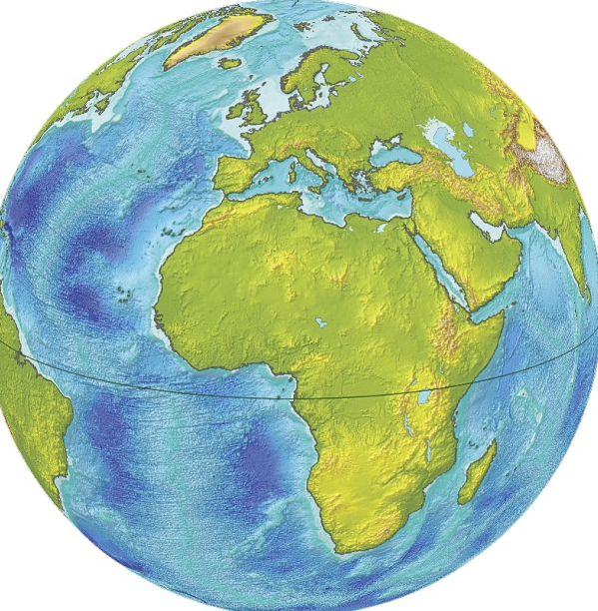


TẠI SAO CẦN HỌC ĐỊA LÍ?
Bài
Mở Đầu:
ĐỊA LÍ 6

Slide 6

LỚP
6
ĐỊA LÍ
BÀI MỞ ĐẦU: TẠI SAO CẦN HỌC ĐỊA LÍ?
Học xong bài này, em sẻ: - Hiểu được ý nghĩa và sự lí thú của việc học môn Địa lí. - Nêu được vai trò của Địa lí trong cuộc sống. - Hiểu được tầm quan trọng của việc nắm các khái niệm cơ bản, các kĩ năng địa lí trong học tập và sinh hoạt

Slide 7
LỚP
6
ĐỊA LÍ
BÀI MỞ ĐẦU: TẠI SAO CẦN HỌC ĐỊA LÍ ?
I
SỰ LÝ THÚ CỦA VIỆC HỌC MÔN ĐỊA LÍ
II
VAI TRÒ CỦA ĐỊA LÍ TRONG CUỘC SỐNG
III
TẦM QUAN TRỌNG CỦA VIỆC NẮM CÁC KHÁI NIỆM VÀ KĨ NĂNG ĐỊA LÍ
IV
LUYỆN TẬP VÀ VẬN DỤNG

Slide 8
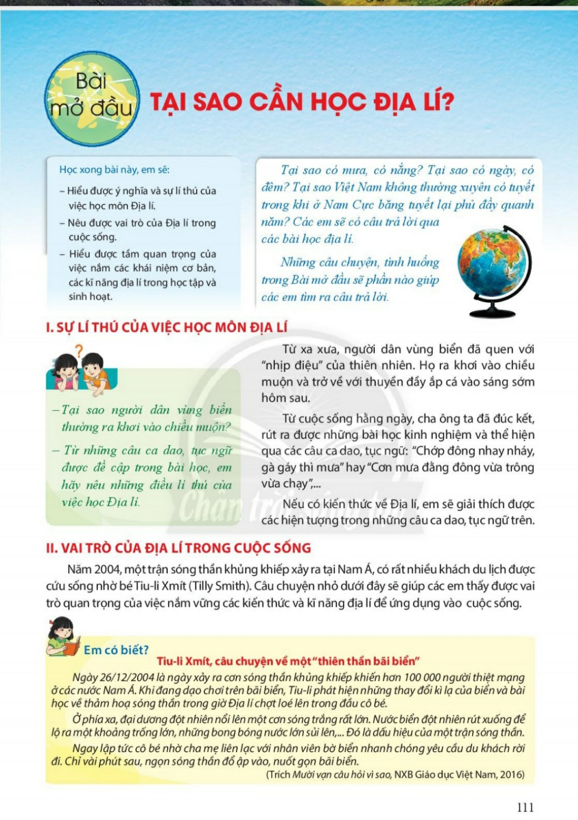
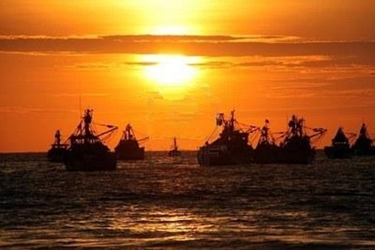
Quan sát hình ảnh và hiểu biết của mình, em hãy cho biết người dân vùng biển ra khơi vào lúc nào và trở về vào lúc nào? Dựa vào đâu để giải thích được các hiện tượng vừa nêu?

Slide 9






BÀI
MỞ ĐẦU
I
Sự lý thú của việc học môn Địa lí
Quan sát hình ảnh và hiểu biết của mình, em hãy cho biết người dân vùng biển ra khơi vào lúc nào và trở về vào lúc nào? Dựa vào đâu để giải thích được các hiện tượng vừa nêu?
- Người dân vùng biển ra khơi vào chiều muộn và trở về vào sáng sớm.
- Dựa vào kiến thức địa lí để giải thích.

Slide 10
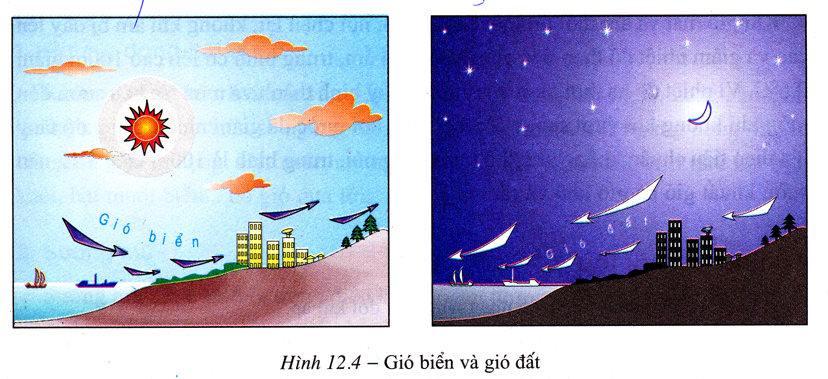
BÀI
MỞ ĐẦU
I
Sự lý thú của việc học môn Địa lí
- Phạm vi hoạt động : ở vùng ven biển
- Hướng thổi: + Ban ngày: Biển Đất liền
+ Ban đêm : Đất liền Biển

Slide 11
BÀI
MỞ ĐẦU
I
Sự lý thú của việc học môn Địa lí
Mặt trời xuống biển như hòn lửa.
Sóng đã cài then đêm sập cửa
Đoàn thuyền đánh cá lại ra khơi.
Câu hát căn buồm cùng gió khơi
(Đoàn thuyền đánh cá- Huy Cận)

Slide 12

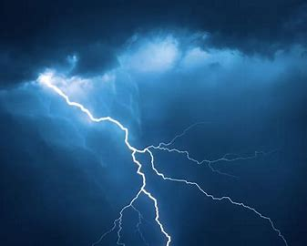
BÀI
MỞ ĐẦU
I
Sự lý thú của việc học môn Địa lí
"Chớp đông nhay nháy, gà gáy thì mưa”
Nhìn về phía đằng đông của bầu trời nếu thấy có sấm chớp và nghe tiếng gà gáy thì biết rằng trời sắp mưa.

Slide 13

BÀI
MỞ ĐẦU
I
Sự lý thú của việc học môn Địa lí
"Cơn mưa đằng đông vừa trông vừa chạy"

Slide 14
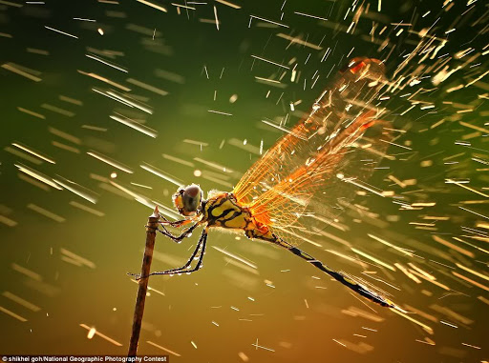
BÀI
MỞ ĐẦU
I
Sự lý thú của việc học môn Địa lí
- Do cánh của chuồn chuồn quá mỏng lại có các nan đặc biệt hút được độ ẩm của không khí.
- Khi trời sắp mưa thì độ ẩm không khí tăng cao, có nhiều hơi nước đọng vào những bộ cánh mỏng của chuồn chuồn, làm tăng tải trọng, khiến chúng chỉ có thể bay sát mặt đất.
Quan sát hình ảnh và hiểu biết của mình, em hãy giải thích câu ca dao:
“Chuồn chuồn bay thấp thì mưa
Bay cao thì nắng, bay vừa thì râm”

Slide 15
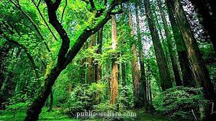
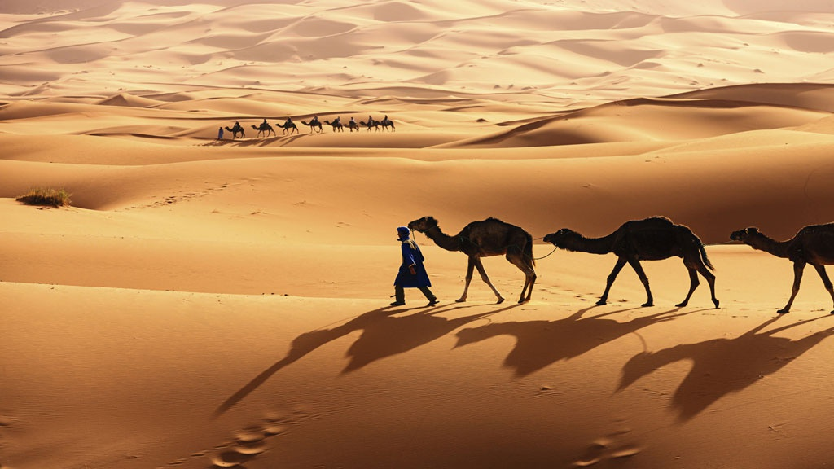
I. Sự lí thú của việc học Địa lí
Trên Trái Đất có những nơi mưa nhiều quanh năm, thảm thực vật xanh tốt, có những nơi khô nóng, vài năm không có mưa, không có loài thực vật nào có thể sinh sống

Slide 16

BÀI
MỞ ĐẦU
I
Sự lý thú của việc học môn Địa lí
Nếu có kiến thức về địa lí,
em sẽ giải thích được các hiện tượng địa lí trong đời sống hằng ngày.
Theo em nếu có kiến thức về địa lý thì cuộc sống hằng ngày của ta như thế nào?

Slide 17
BÀI
MỞ ĐẦU
II
Vai trò của môn địa lý trong cuộc sống
Năm 2004, một trận sóng thần khủng khiếp xảy ra tại Nam Á, có rất nhiều khách du lịch được cứu sống nhờ béTiu-li Xmít (Tilly Smith). Câu chuyện nhỏ dưới đây sẽ giúp các em thấy được vai trò quan trọng của việc nắm vững các kiến thức và kĩ năng địa lí để ứng dụng vào cuộc sống.

Slide 18
Tiu-li Xmít, câu chuyện về một "thiên thần bãi biển" Ngày 26/12/2004 là ngày xảy ra cơn sóng thân khủng khiếp khiến hơn 100 000 người thiệt mạng ở các nước Nam Á. Khi đang dạo chơi trên bãi biển, Tiu-li phát hiện những thay đổi kì lạ của biển và bài học vể thảm hoạ sóng thân trong giờ Địa lí chợt loé lên trong đầu cô bé. Ở phía xa, đại dương đột nhiên nổi lên một cơn sóng trắng rất lớn. Nước biển đột nhiên rút xuống để lộ ra một khoảng trống lớn, những bong bóng nước lớn sủi lên,... Đó là dấu hiệu của một trận sóng thân. Ngay lập tức cô bé nhờ cha mẹ liên lạc với nhân viên bờ biển nhanh chóng yêu câu du khách rời đi. Chỉ vài phút sau, ngọn sóng thân đổ ập vào, nuốt gọn bãi biển.
(Trích Mười vạn câu hỏi vì sao, NXB. Giáo dụcVìệt Nam, 2016)

Slide 19
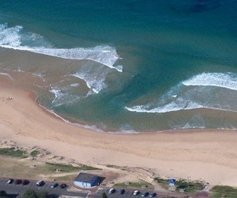
BÀI
MỞ ĐẦU
II
Vai trò của Địa lí trong cuộc sống
* Kiến thức trong bài học về thảm họa sóng thần.
- Ở phía xa, đại dương đột nhiên nổi lên một cơn sóng trông rất lớn.
- Nước biển đột nhiên rút xuống để lộ ra một khỏang trống lớn, những bong bóng nước lớn sủi lên…Đó là những dấu hiệu của một trộn sóng thần.
Dựa vào hình ảnh sau và thông tin trong bài em hãy cho biết Tiu-li đã tránh được sóng thần nhờ có kiến thức và kĩ năng địa lí nào?

Slide 20
BÀI
MỞ ĐẦU
II
Vai trò của Địa lí trong cuộc sống
* Kĩ năng.
Quan sát các hiện tượng tự nhiên.
- Xử lí tình huống: nhờ cha mẹ liên lạc với nhân viên bải biển, yêu cầu du khách rời đi
Dựa vào hình ảnh sau và thông tin trong bài em hãy cho biết Tiu-li đã tránh được sóng thần nhờ có kiến thức và kĩ năng địa lí nào?

Slide 21
BÀI
MỞ ĐẦU
II
Vai trò của Địa lí trong cuộc sống
-Kiến thức Địa lí giúp lí giải các hiện tượng trong cuộc sống: hiện tượng nhật thực, nguyệt thực, mùa, mưa đá, mưa phùn, chênh lệch giờ giữa các nơi, năm nhuận, biến đổi khí hậu,...
-Kiến thức Địa lí hướng dẫn cách giải quyết các vấn để trong cuộc sống: làm gì khi xảy ra động đất, núi lửa, lũ lụt, biến đổi khí hậu, sóng thần, ô nhiễm môi trường,...
-Định hướng thái độ, ý thức sống: trách nhiệm với môi trường sống, yêu thiên nhiên, bảo vệ môi trường tự nhiên,...

Slide 22
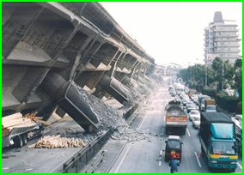
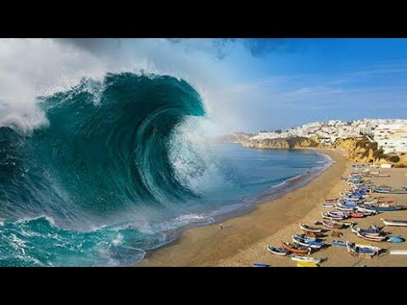
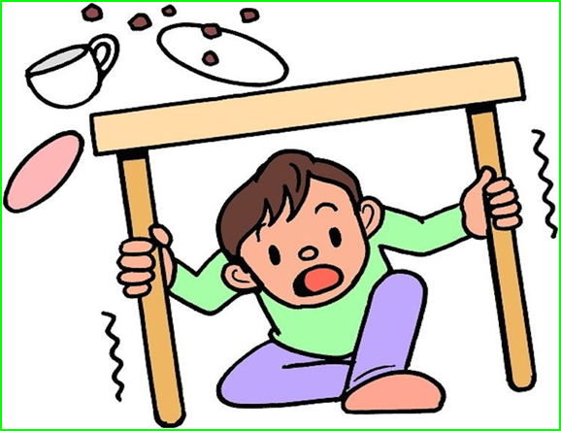
BÀI
MỞ ĐẦU
III
Tầm quan trọng của việc nắm các khái niệm và kĩ năng địa lí
Động đất – sống thần
Kĩ năng phòng tránh Động đất
Đây là hiện tượng gì?

Slide 23
BÀI
MỞ ĐẦU
III
Tầm quan trọng của việc nắm các khái niệm và kĩ năng địa lí
-Tìm chổ nấp an toàn như gầm bàn, góc phòng..luôn lấy tay ôm mặt và đầu
Ở nguyên vị trí, không chạy lung tung chờ đến khi mặt đất ngừng rung chuyển
Không sử dụng thang máy( vì có thể bị mất điện)
Khi ở ngoài đường tránh nơi có dây điện chạy qua….

Slide 24
BÀI
MỞ ĐẦU
III
Tầm quan trọng của việc nắm các khái niệm và kĩ năng địa lí
- Khái niệm địa lí: động đất, sóng thần.
- Kĩ năng địa lí: cách phòng tránh động đất, sóng thần.
Câu chuyện trên cho thấy, Tiu-li đã vận dụng được kiến thức và kĩ năng phòng tránh sóng thần từ bài học vào cuộc sống.

Slide 25
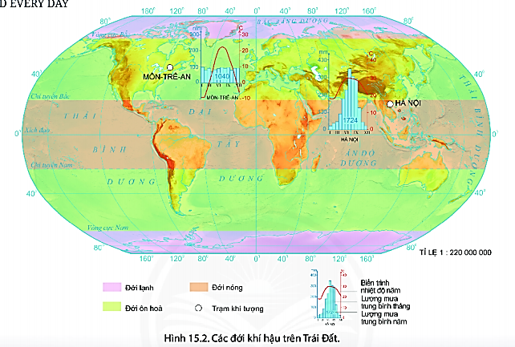
BÀI
MỞ ĐẦU
III
Tầm quan trọng của việc nắm các khái niệm và kĩ năng địa lí
- Sử dụng các tư liệu và công cụ địa lí như bản đồ, biểu đồ, số liệu, sơ đồ, tranh ảnh, mô hình.
- Được rèn luyện kĩ năng tự sưu tầm và lưu trữ tư liệu địa lí theo chủ đề học tập, theo mục đích của riêng mình.
Quan sát bản đồ - biểu đồ sau và thông tin trong bài em hãy cho biết trong cuốn sách này, các em sẽ tìm hiểu kiến thức và rèn luyện những kĩ năng gì?

Slide 26
BÀI
MỞ ĐẦU
III
Tầm quan trọng của việc nắm các khái niệm và kĩ năng địa lí
-Khái niệm cơ bản của địa lí như Trái Đất, các thành phần tự nhiên của TĐ và các kĩ năng cơ bản của bộ môn như quan sát lược đồ, biểu đồ, tranh ảnh, bảng số liệu …
-> Giúp các em học tốt môn học, thông qua đó có khả năng giải thích và ứng xử phù hợp khi bắt gặp các hiện tượng thiên nhiên diễn ra trong cuộc sống hàng ngày

Slide 27
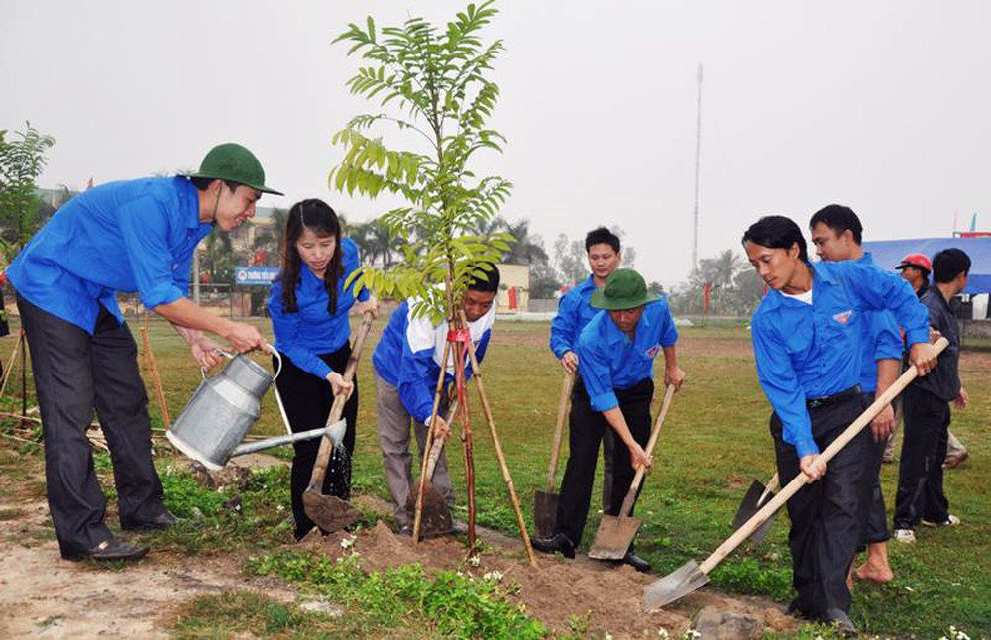
BÀI
MỞ ĐẦU
IV
Luyện tập và vận dụng
1. Luyện tập
- Hướng học sinh tìm hiểu về các quá trình thay đối của các sự vật, hiện tượng địa lí, làm sáng tỏ những tác động và sự thay đổi trong mối quan hệ giữa con người và môi trường...
- Giúp học sinh phát triển nhiều năng như sử dụng bản đồ, xác định phương hướng.
- Giúp học sinh trở thành những công dân toàn cầu, có hiểu biết và quan tâm đến môi trường sống xung quanh.
Dựa vào kiến thức đã học, em hãy nêu vai trò của Địa lí trong cuộc sống.

Slide 28

BÀI
MỞ ĐẦU
IV
Luyện tập và vận dụng
2. Vận dụng
- Do Trái Đất có dạng hình cầu nên Mặt Trời bao giờ cũng chỉ chiếu sáng được một nửa. Nửa được chiếu sáng là ngày, nửa nằm trong bóng tối là đêm.
- Nhờ có sự vận động tự quay quanh trục của Trái Đất nên ở khắp nơi trên Trái Đất đều lần lượt có ngày và đêm.
Dựa vào Quả Địa cầu và kiến thức đã học, em hãy giải thích vì sao lại có ngày và đêm?

